Slide 1
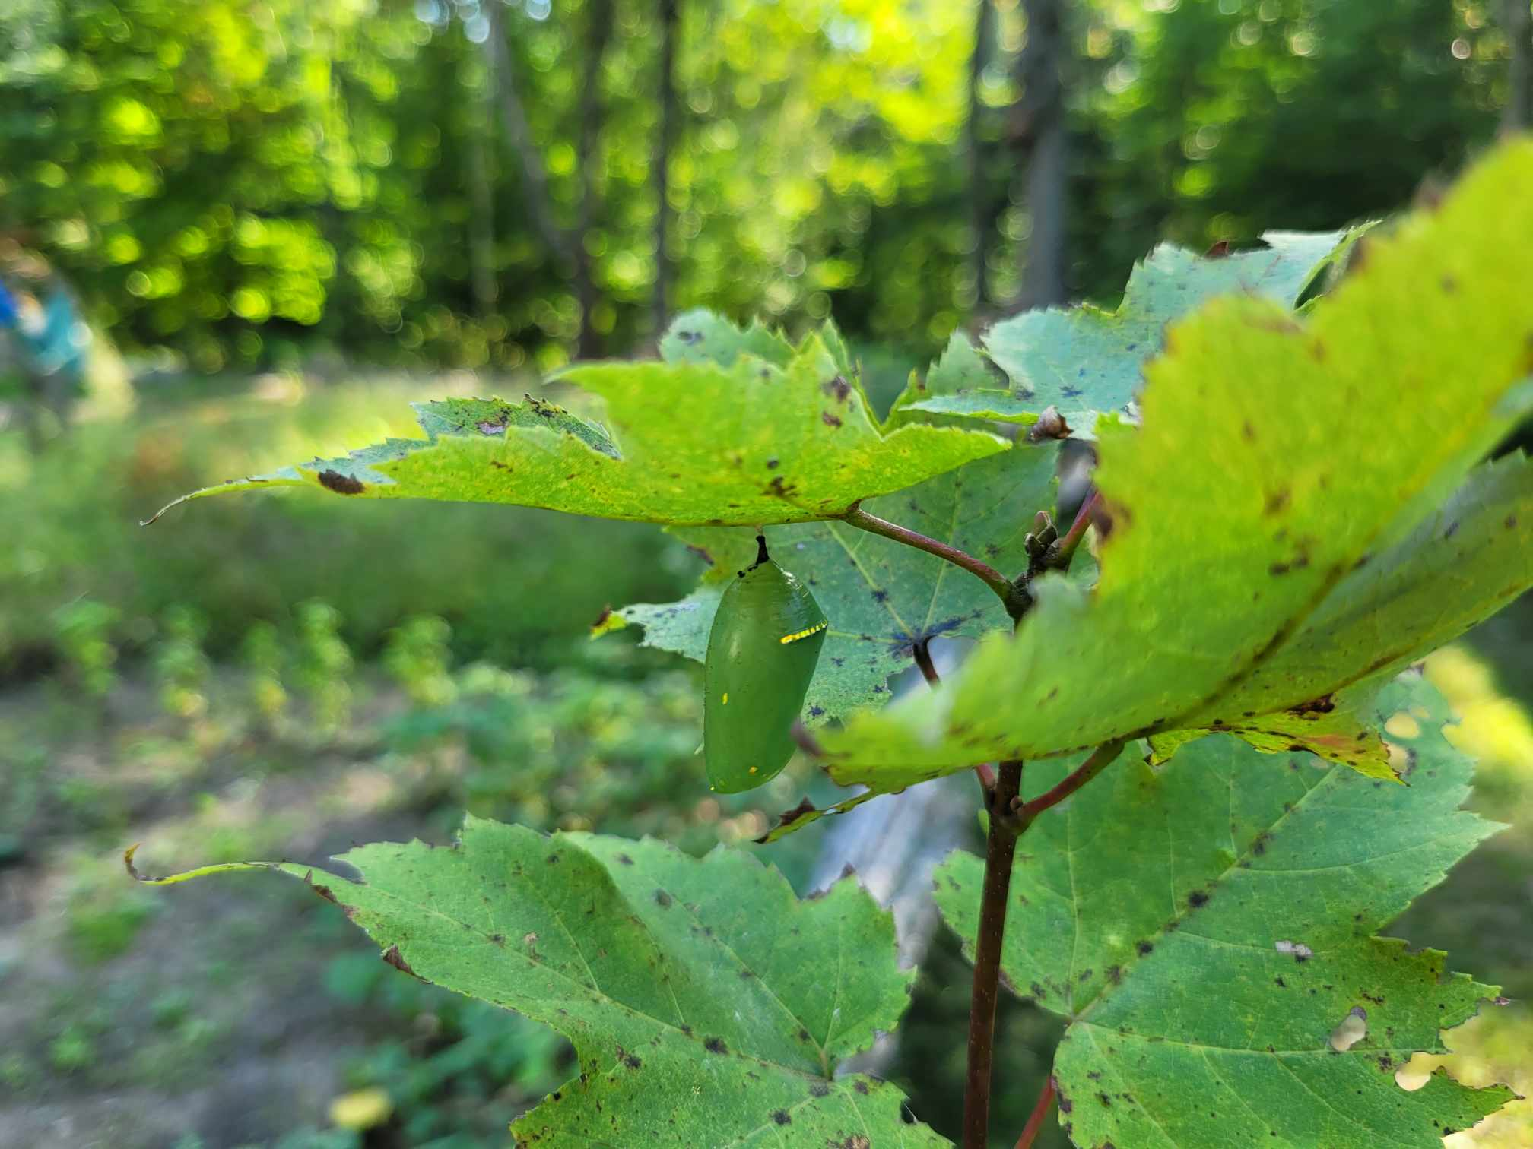
Voici la chrysalide que j’ai trouvé dans la nature le 10 septembre. Elle devait avoir déjà 1 semaine.
La chrysalide est arrivée en classe le mardi 12 septembre et nous avons fait nos observations.

Slide 2
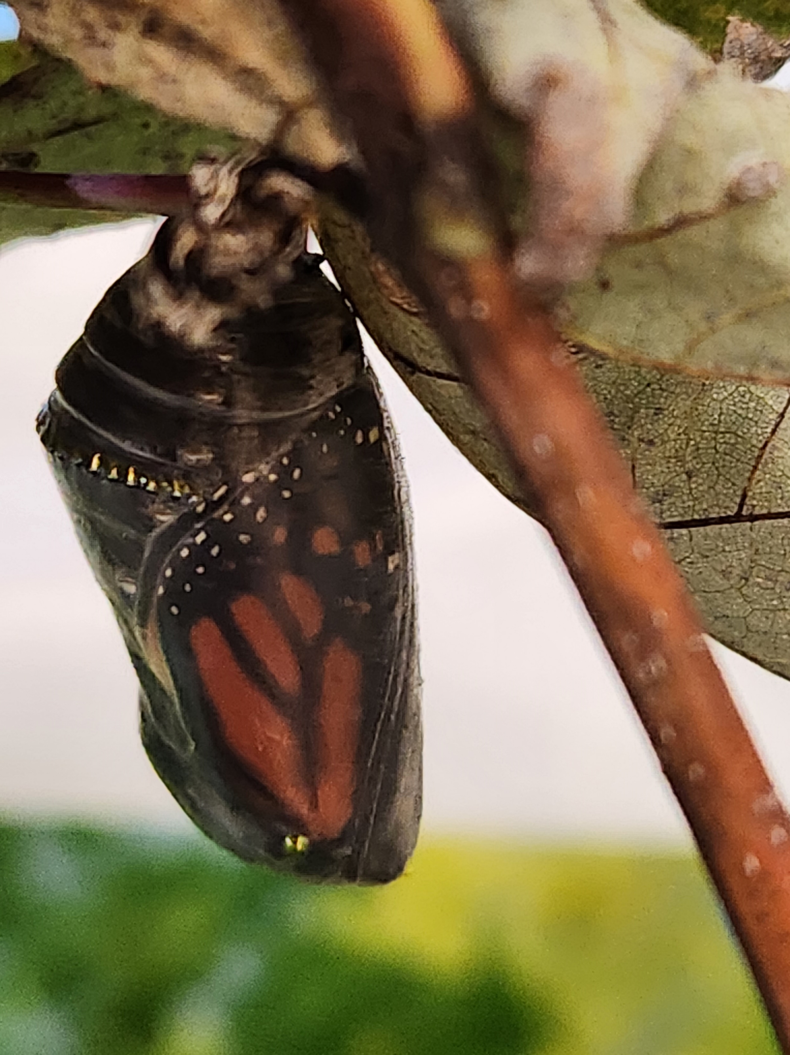
Voici la même chrysalide le jeudi 14 septembre à mon arrivée à l’école vers 7h45.

Slide 3
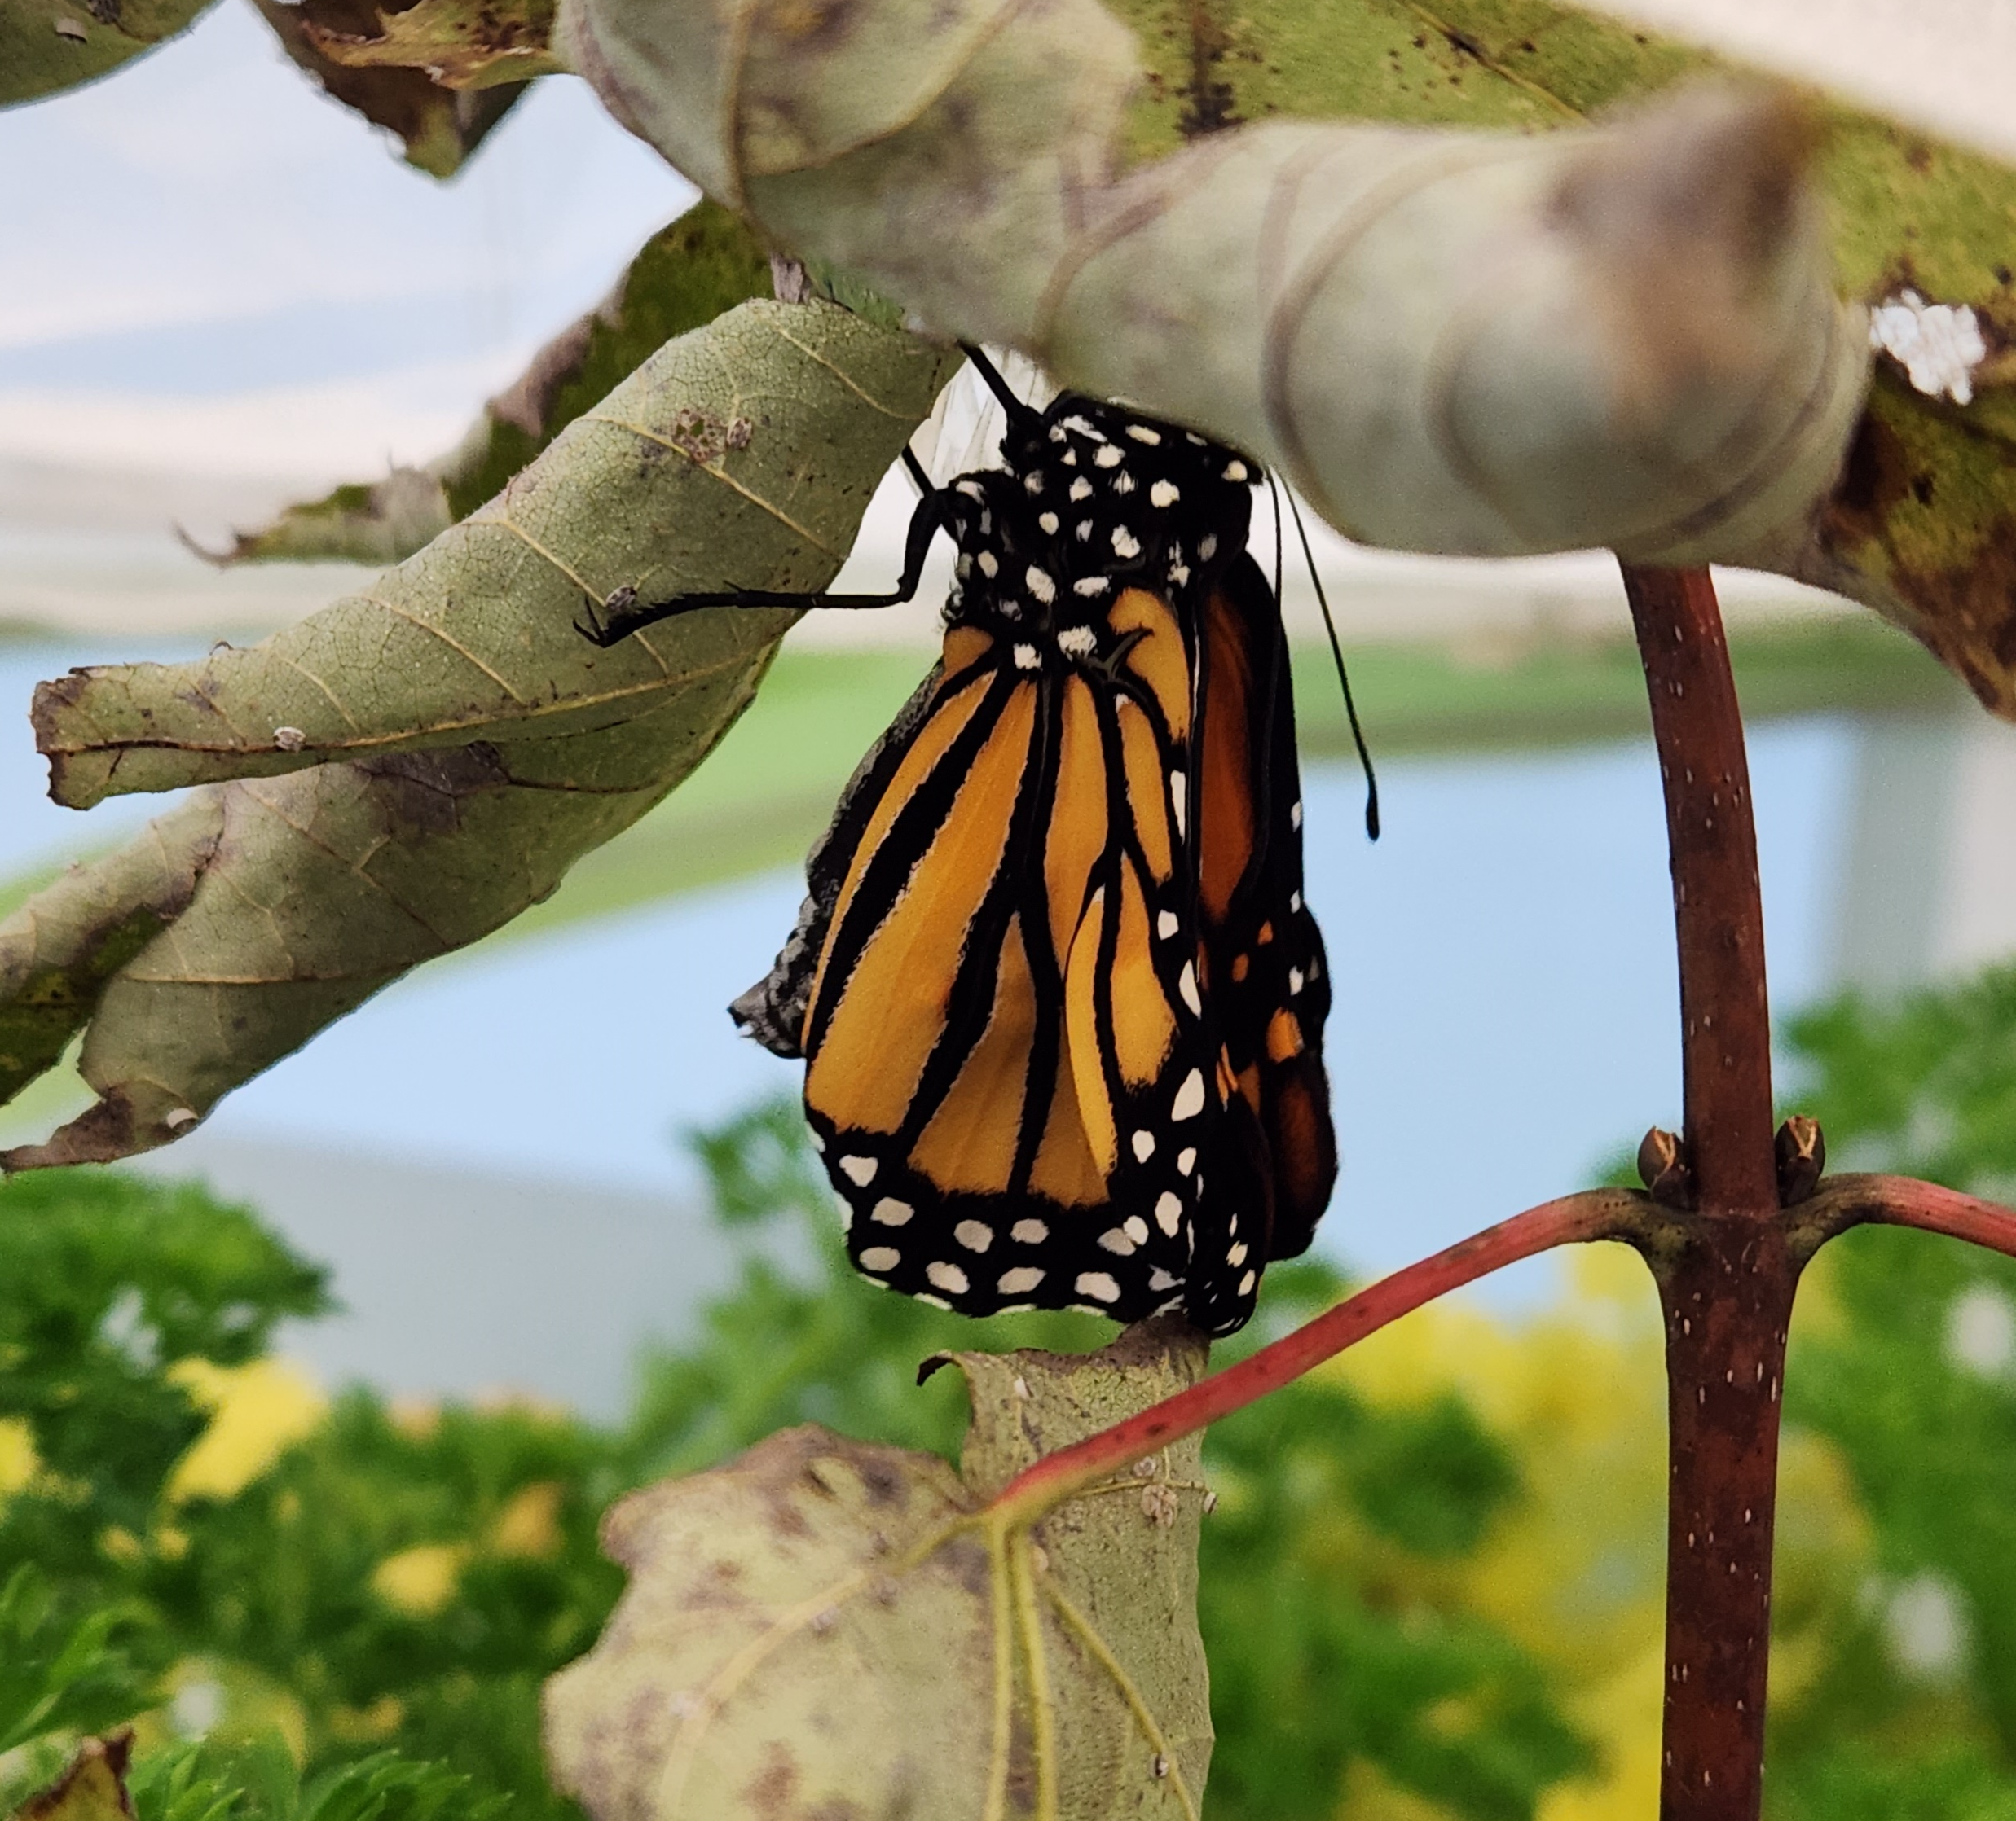
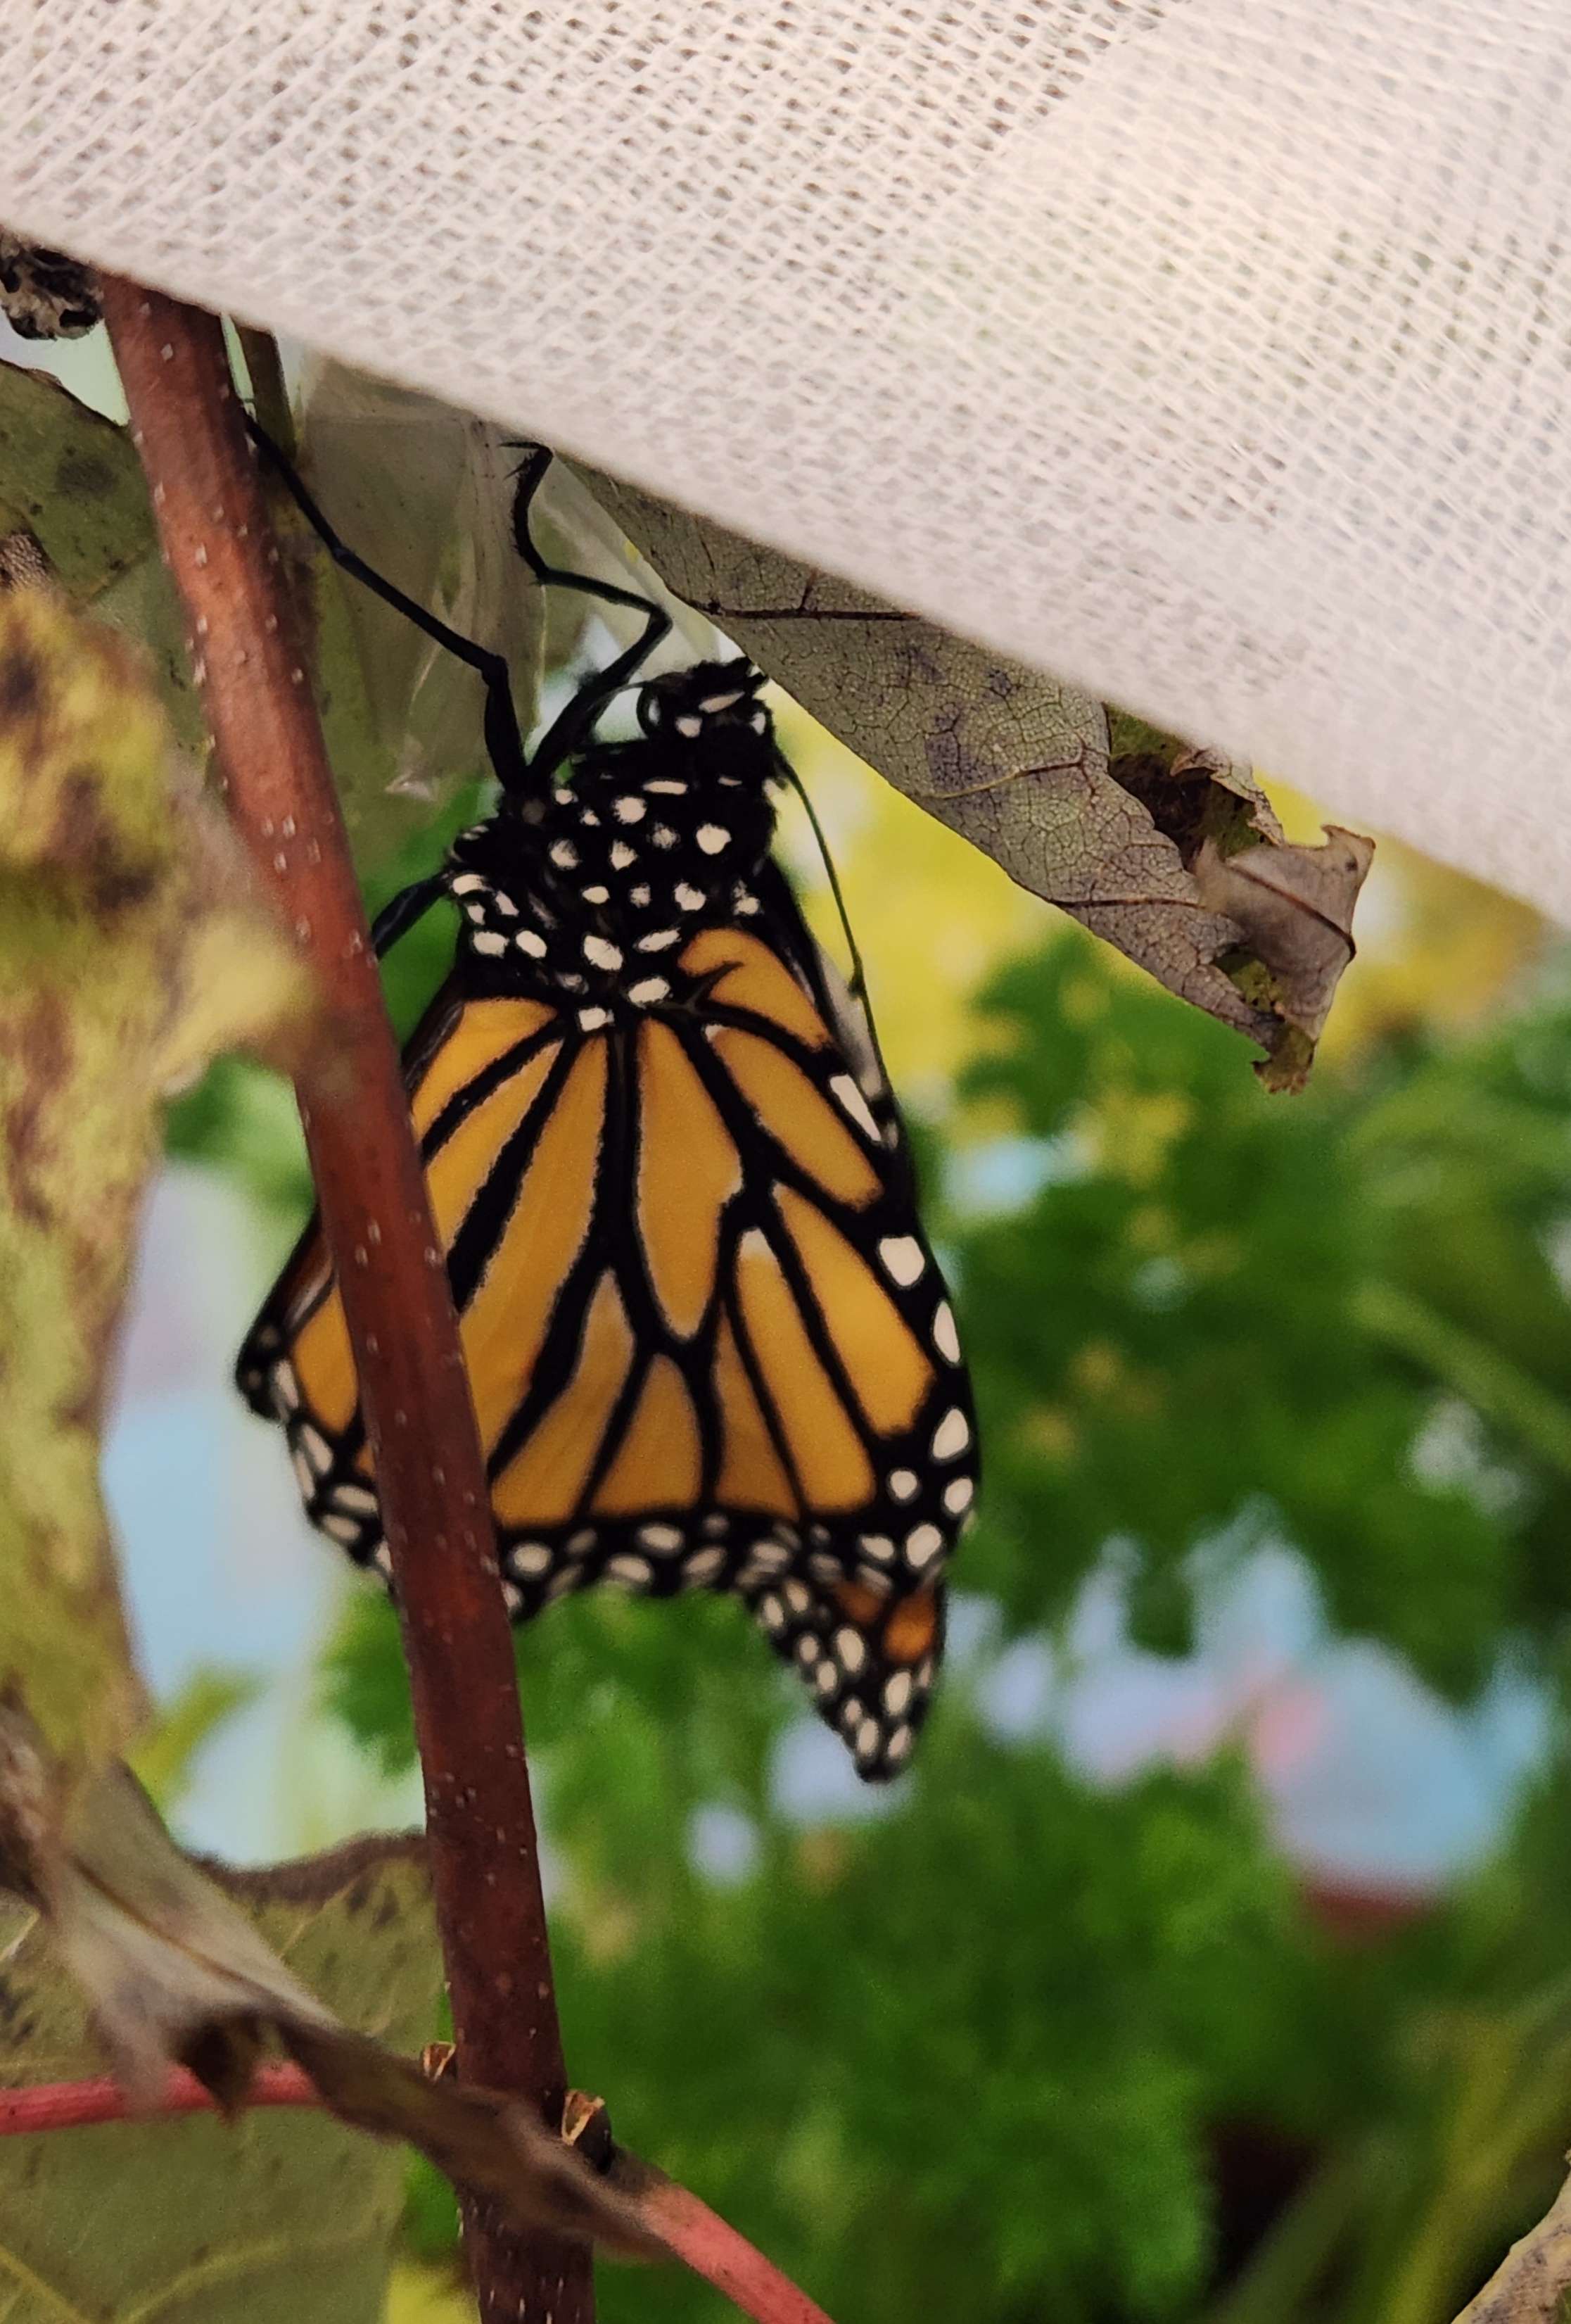
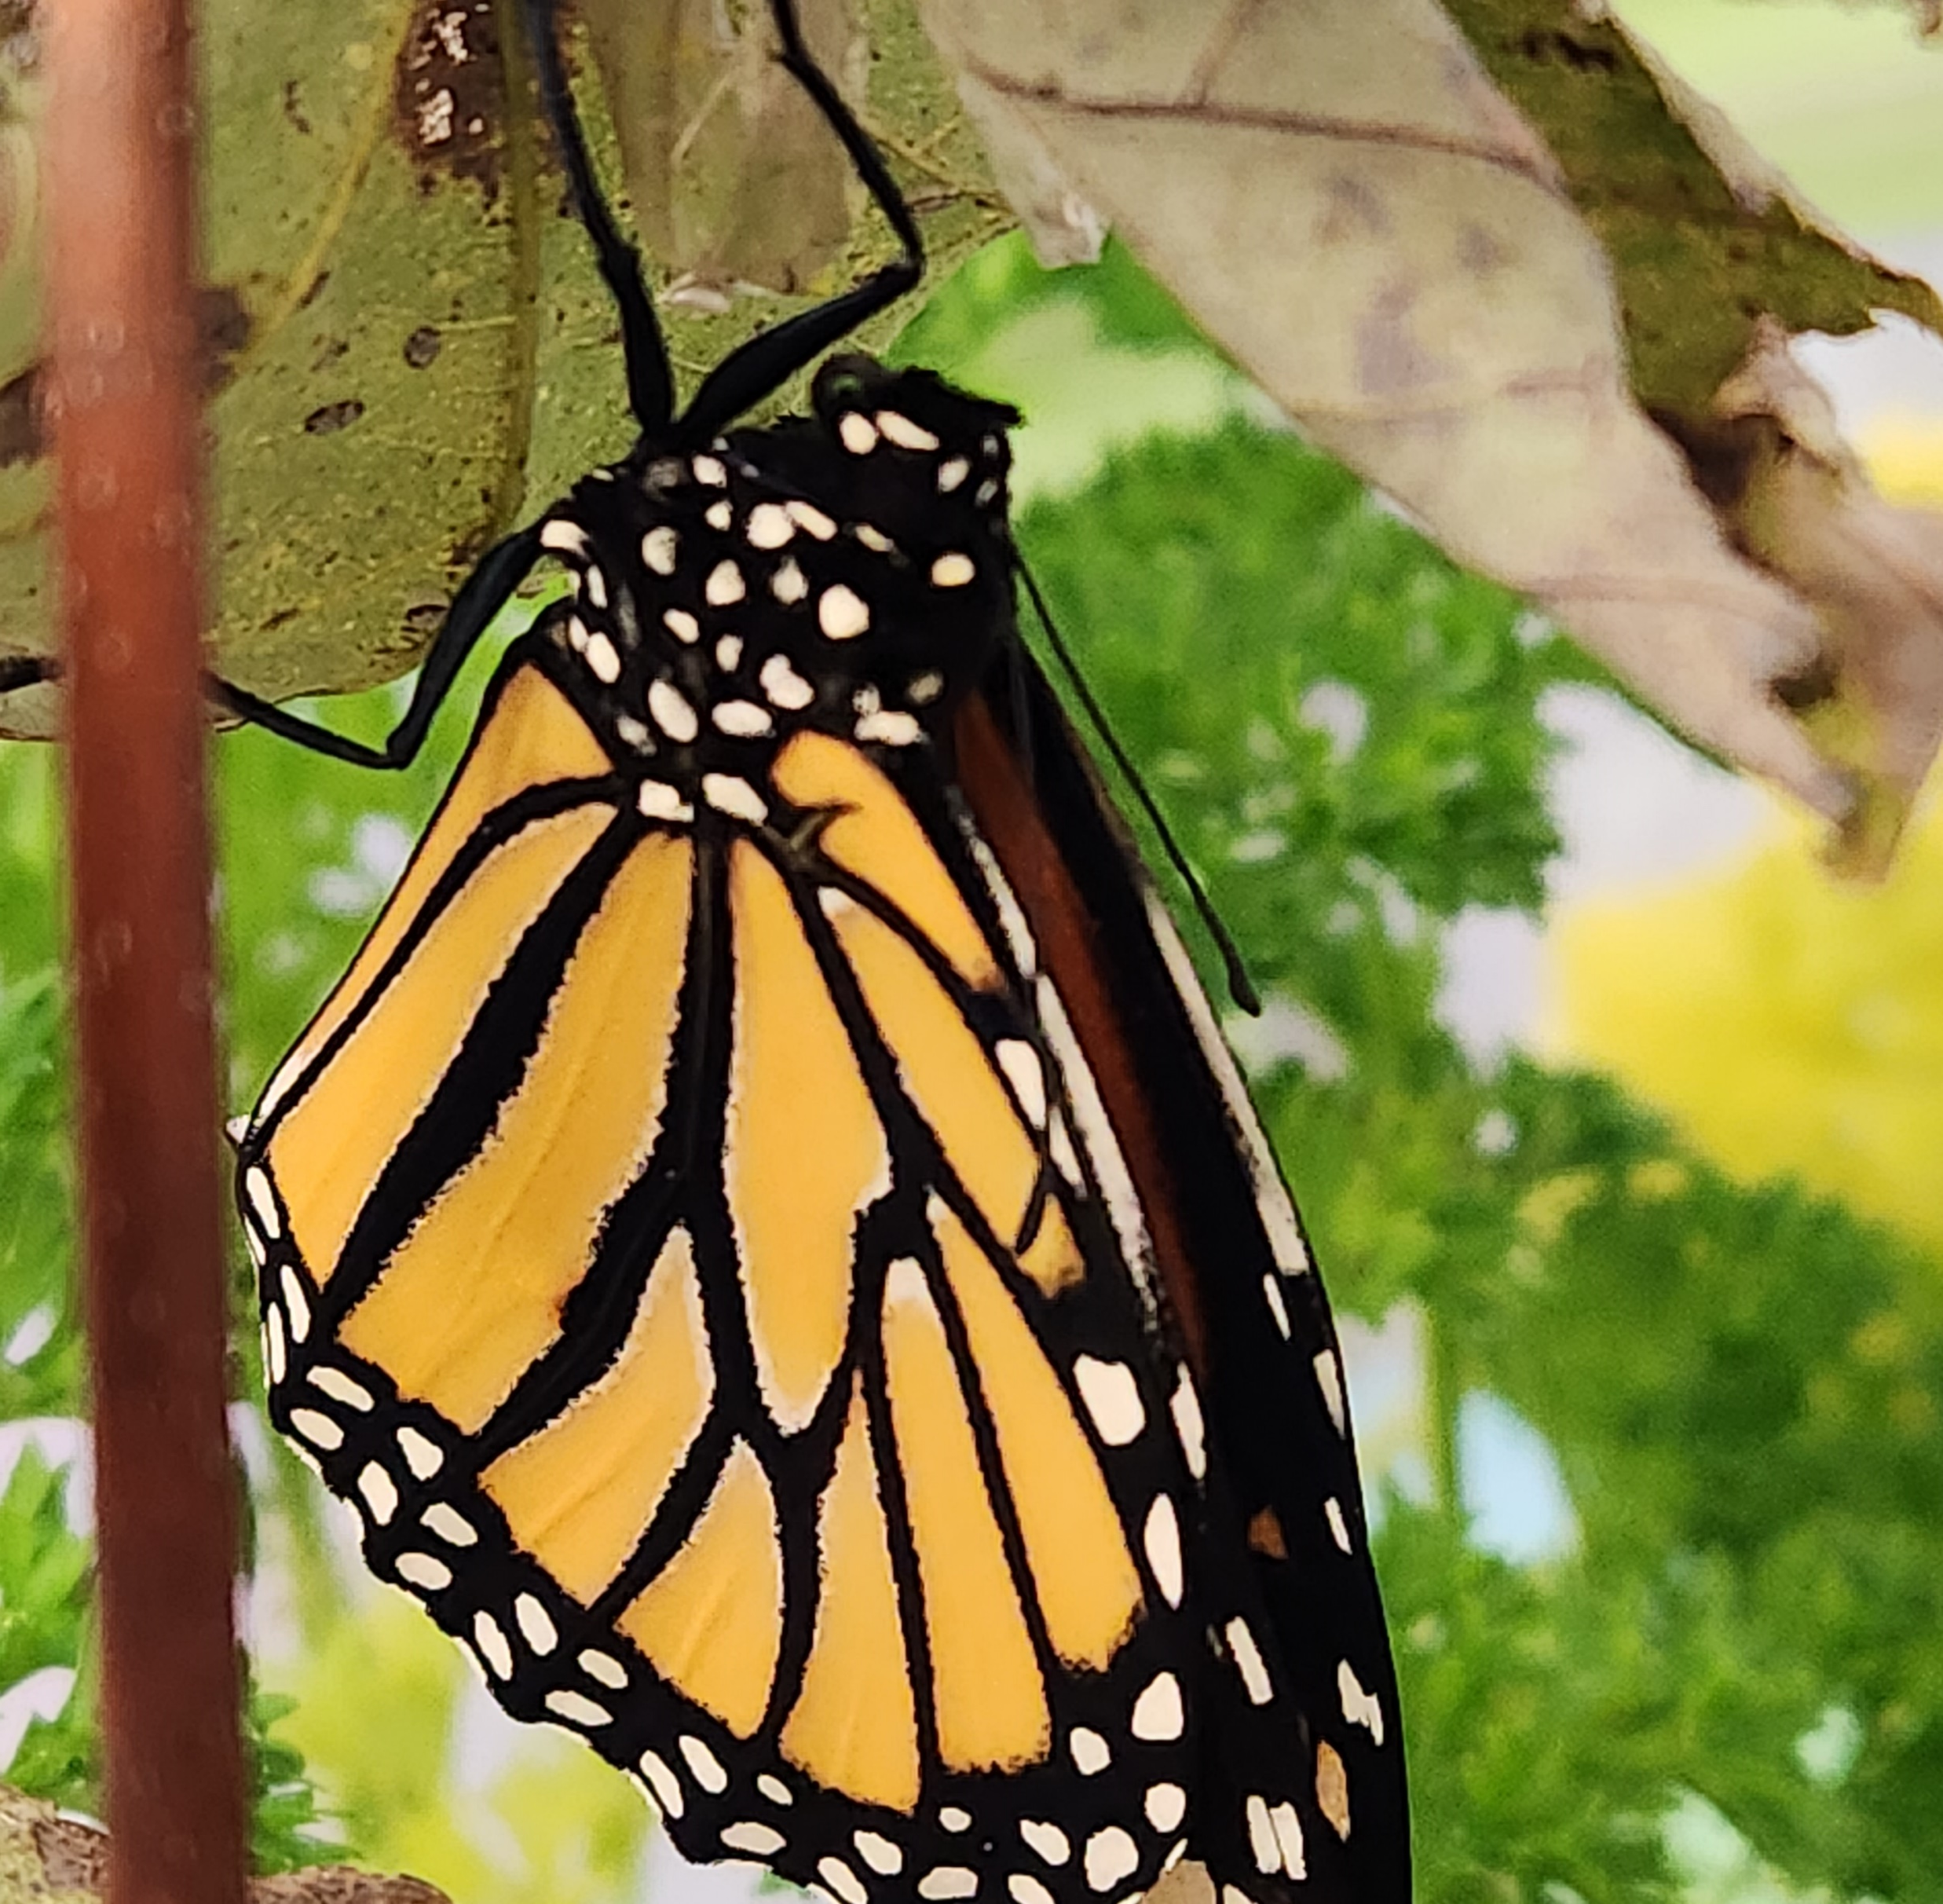
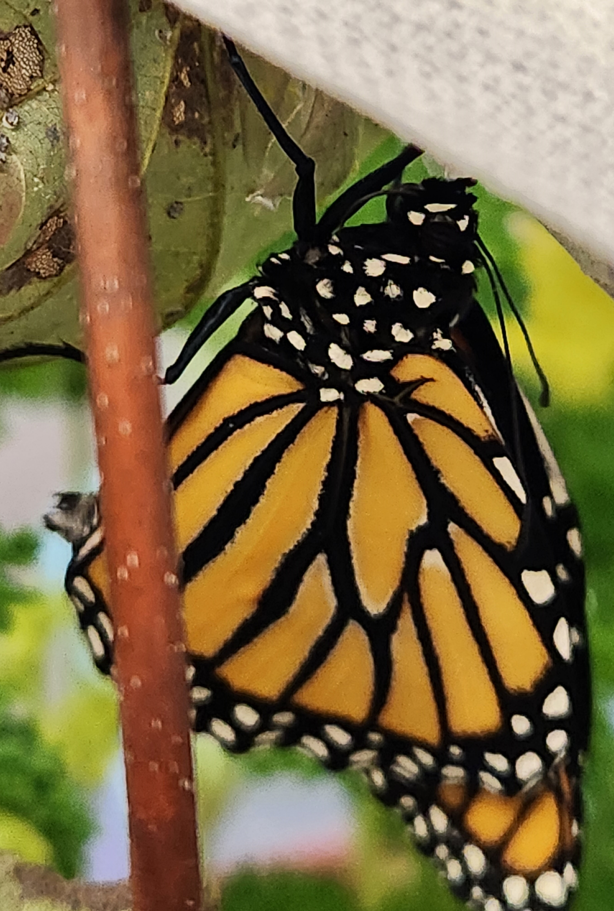
Le papillon est sorti de sa chrysalide à l’arrivée des élèves jeudi le 14 septembre. C’était un moment magique!
Voici notre monarque!

Slide 4
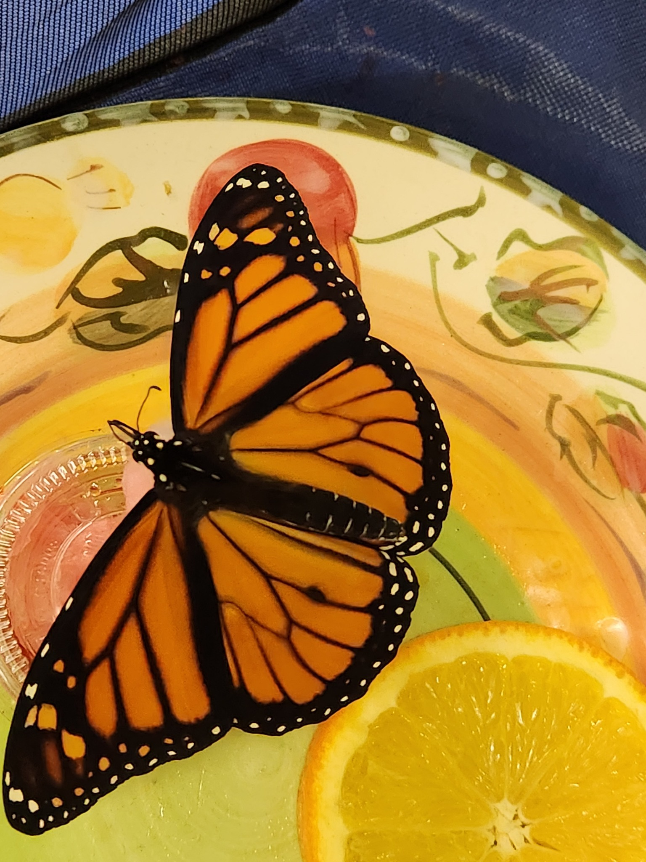
Nous avons appris à que notre papillon monarque était un mâle à cause des deux petits points que nous retrouvons sur ses ailes antérieures.

Slide 5
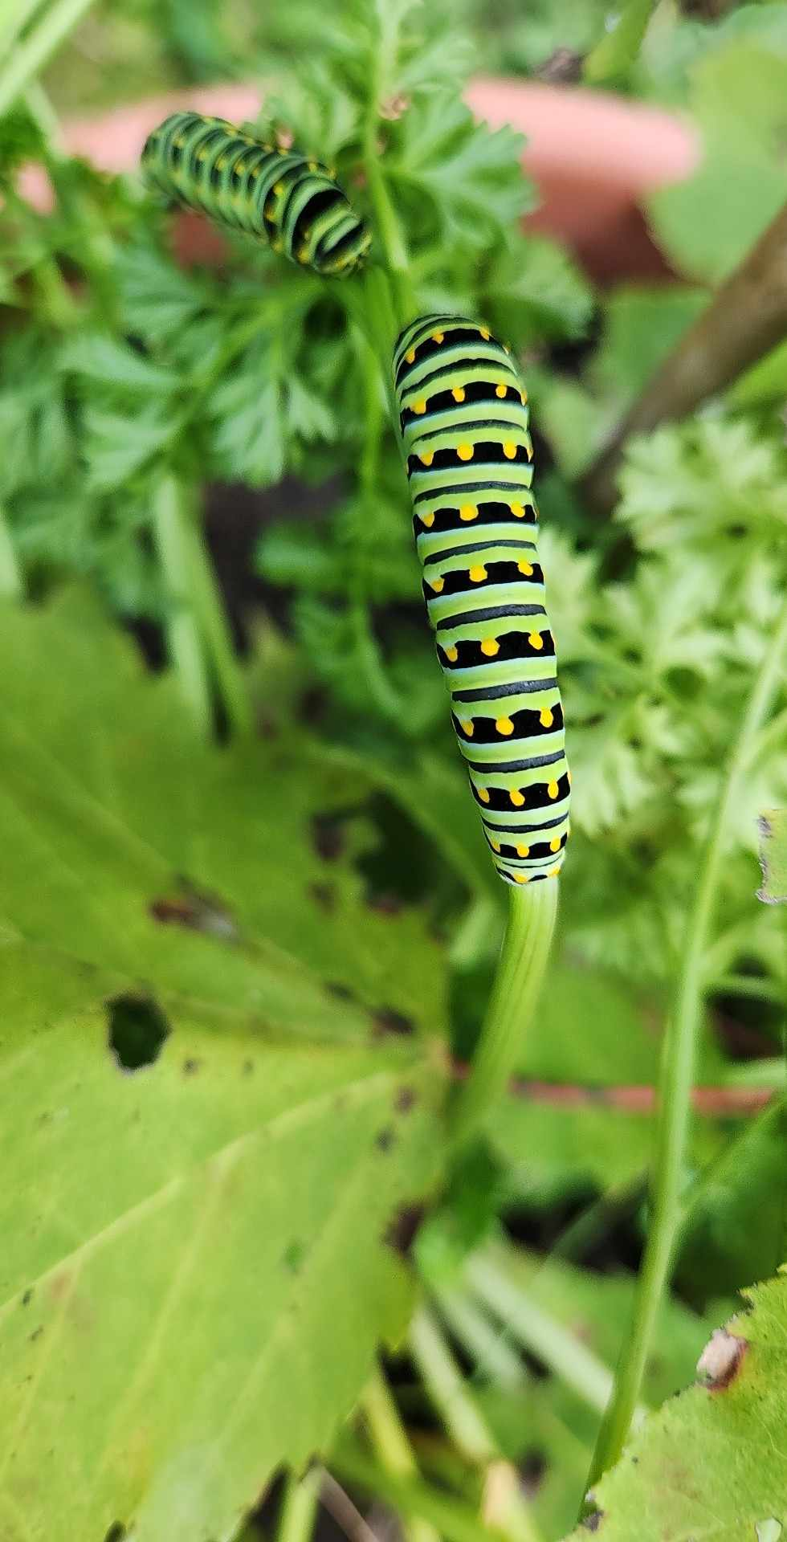
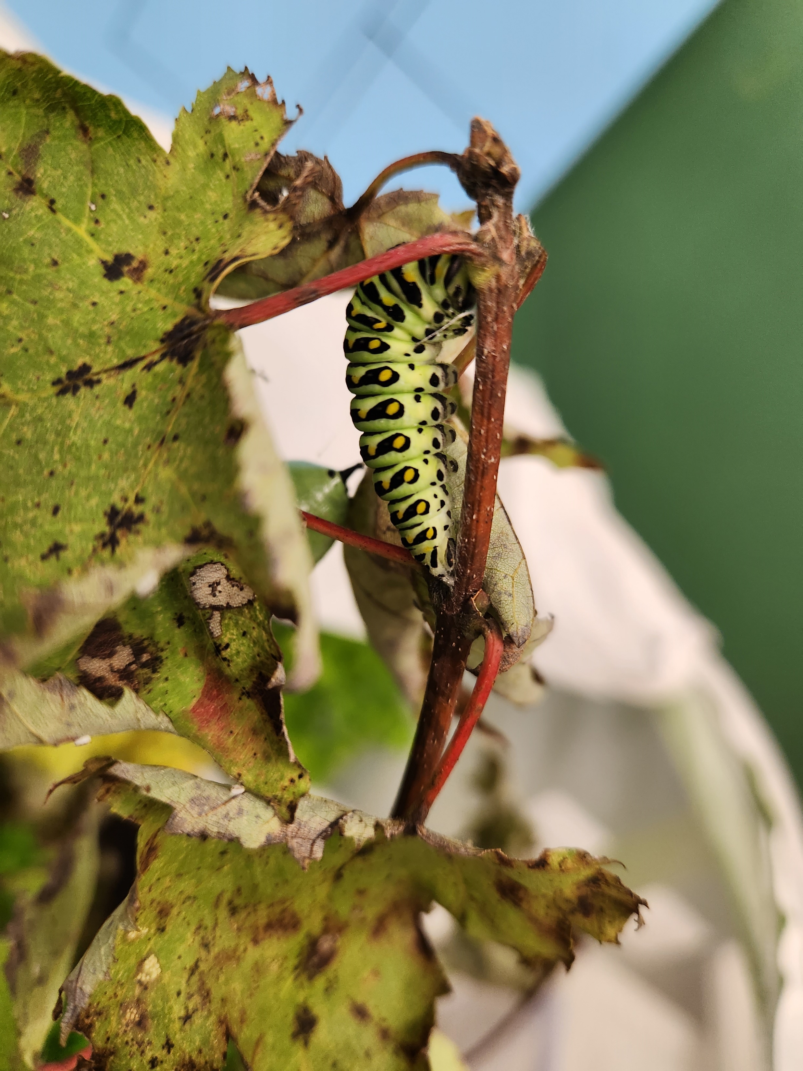
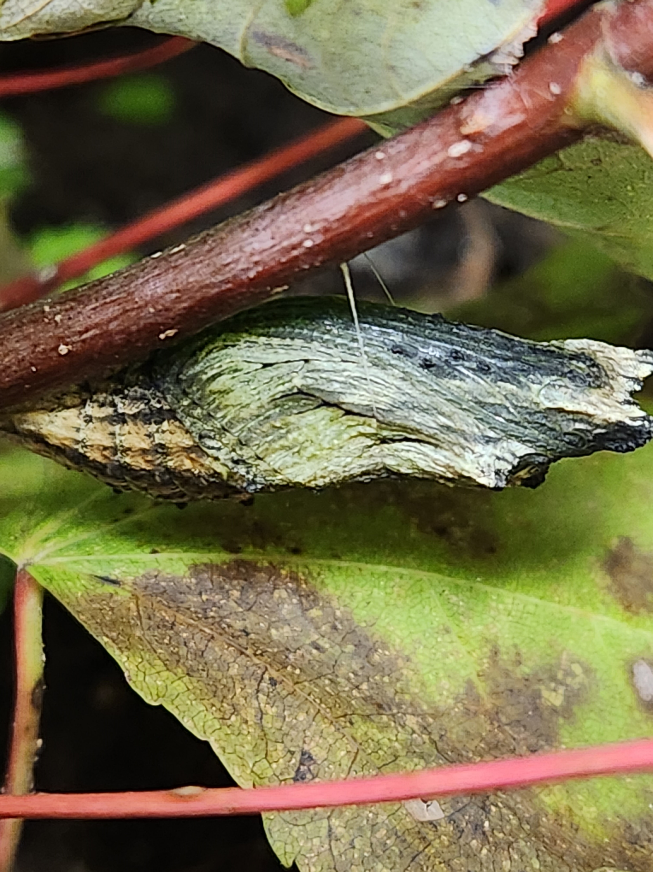
Voici nos deux chenilles céleri.
Elles se sont accrochées à une branche. Regardez les petits fils.
Voici leur chrysalide. Nous attendons les papillons. À suivre…

Slide 6
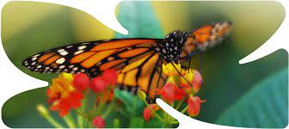
Projet Ultra-Trail monarque
Votre enfant entre dans un univers fascinant. Nous débutons une aventure multidisciplinaire qui traite du sujet du papillon monarque. Voici ce que nous vivrons dans les prochaines semaines…
Volet physique: nous suivons le marathonien Anthony Battah (que nous avons rencontré en visioconférence) et nous accumulons le plus de km possible avec d’autres écoles du Québec. L’objectif est d’atteindre 4500 km qui est la distance qui sera parcourue par Anthony entre l’Insectarium de Montréal et la volière de monarques située au Mexique. Anthony devrait atteindre son objectif à la fin du mois d’octobre. Nous aurons une autre rencontre avec lui lors de son arrivée à destination. Vous pouvez suivre le projet sur ce site: https://ultratrailmonarque.com/fr/
Volet scientifique: nous étudierons l’évolution du monarque, son cycle de vie, les moyens utilisés pour sa sauvegarde, les écosystèmes et la biodiversité. Nous aurons une rencontre avec des experts de l’insectarium de Montréal.
Volet géographique: nous utiliserons des cartes pour situer le parcours du marathonien.
Volet citoyenneté : nous développerons notre responsabilité face à la sauvegarde de l’espèce et des gestes responsables que nous pouvons poser pour prendre soin de notre planète.
Volet français: nous ferons des lectures sur le sujet et nous écrirons des textes en lien avec la thématique.
Volet artistique: nous illustrerons le cycle de vie du papillon et nous travaillerons la symétrie du corps du papillon.

